Slide 1
21 Aprile 2023
GIORNATA DELLA TERRA
Scuola Primaria “T. Anselmi”

Slide 2
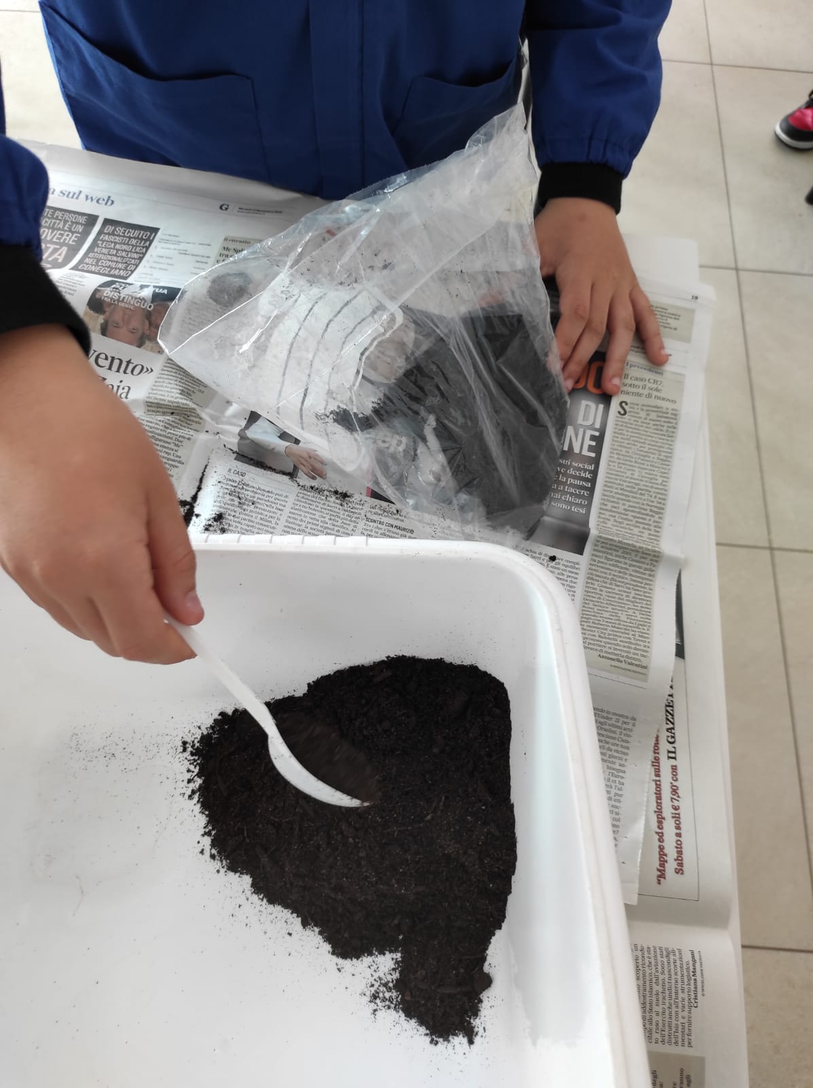
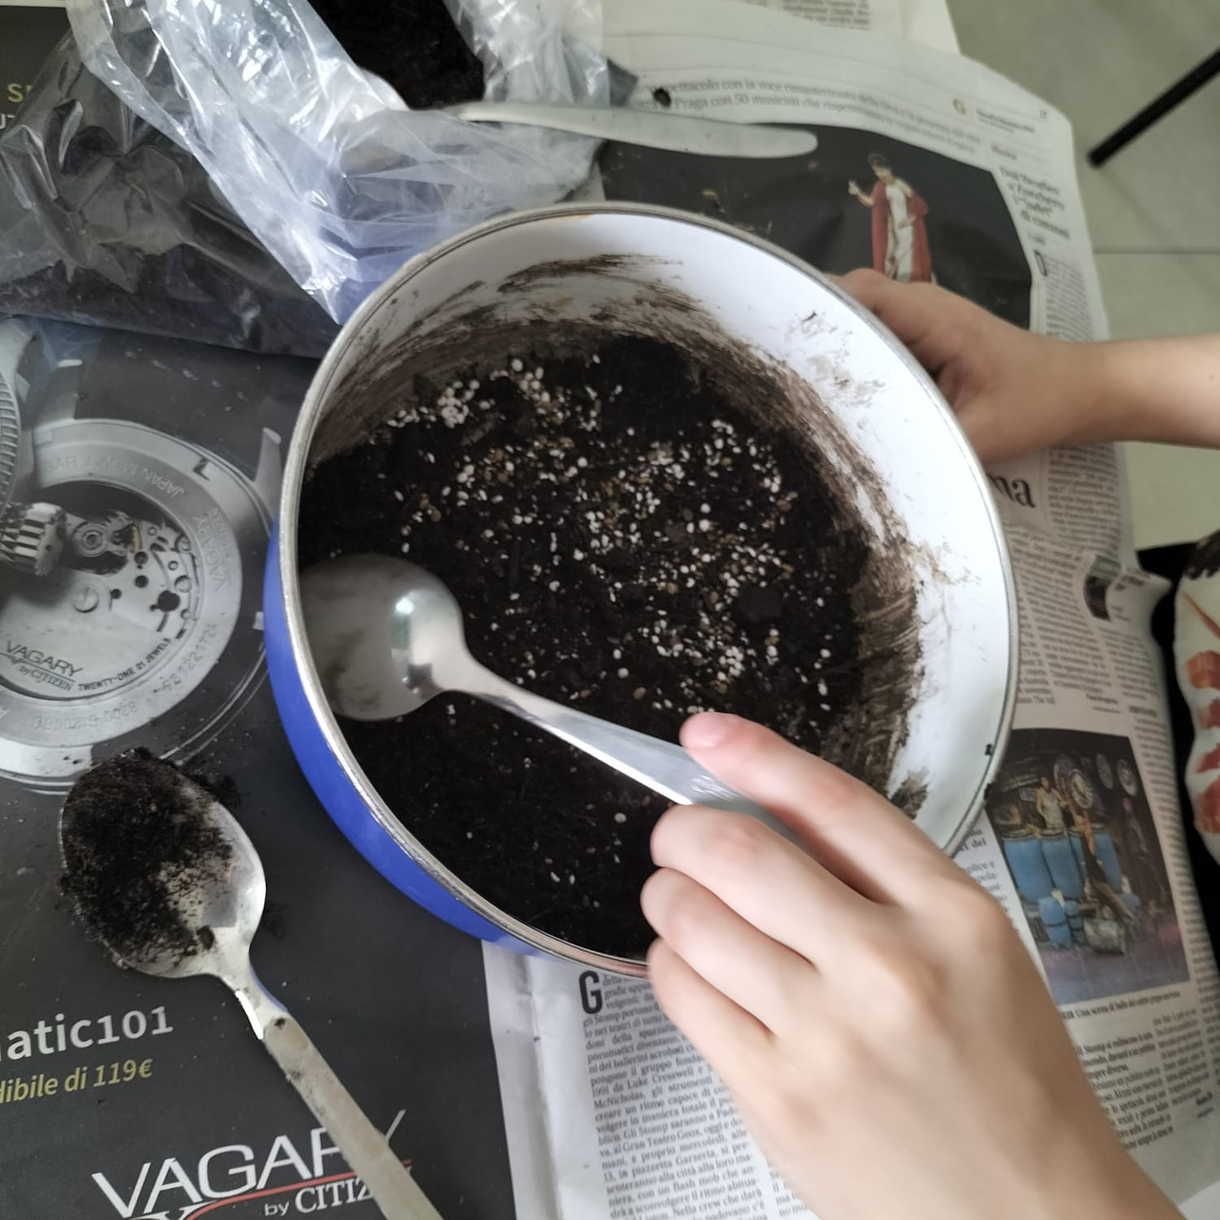
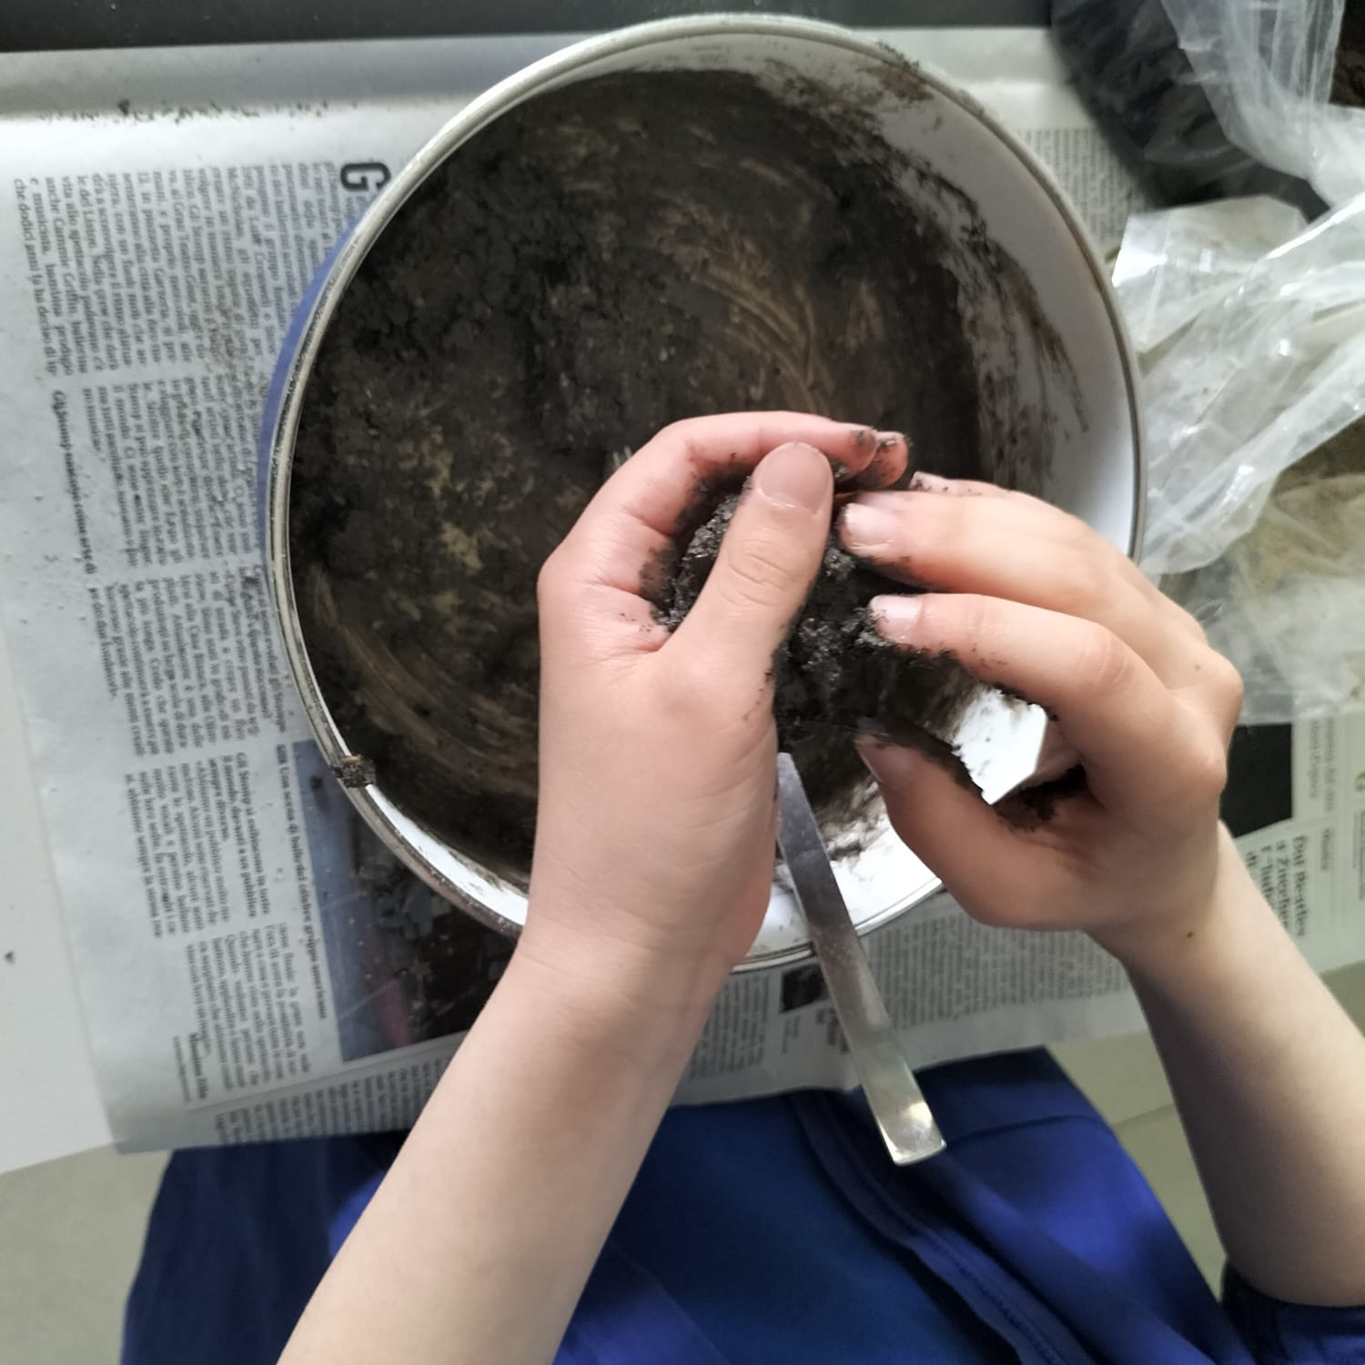
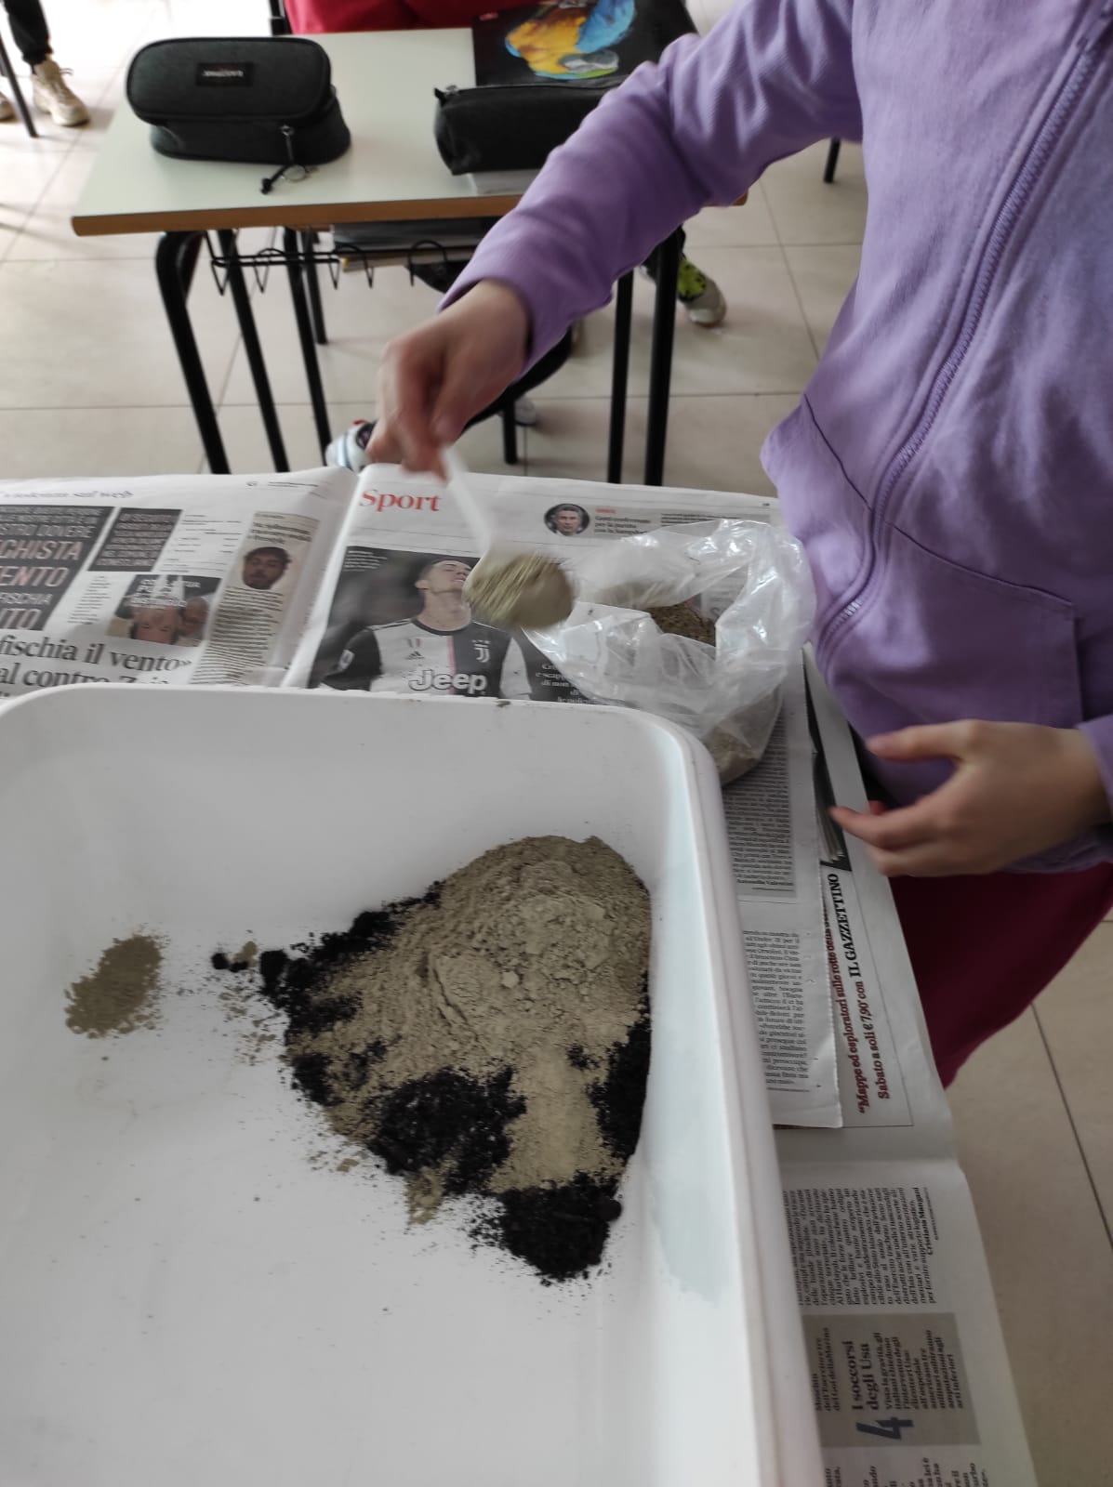
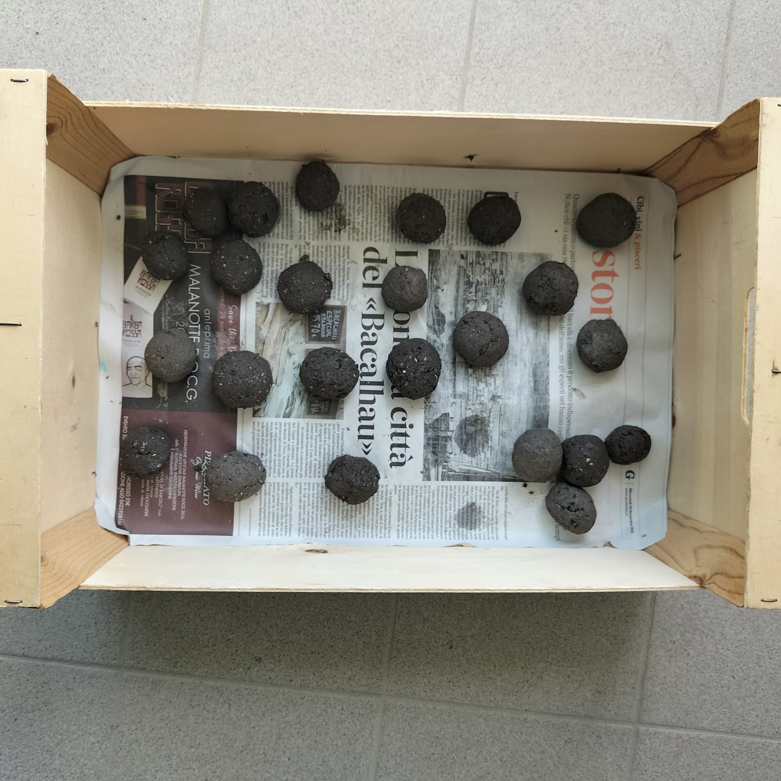
Le nostre “bombe di semi” faranno crescere tanti fiori per dare nettare alle api e rendere bello il nostro giardino.

Slide 3
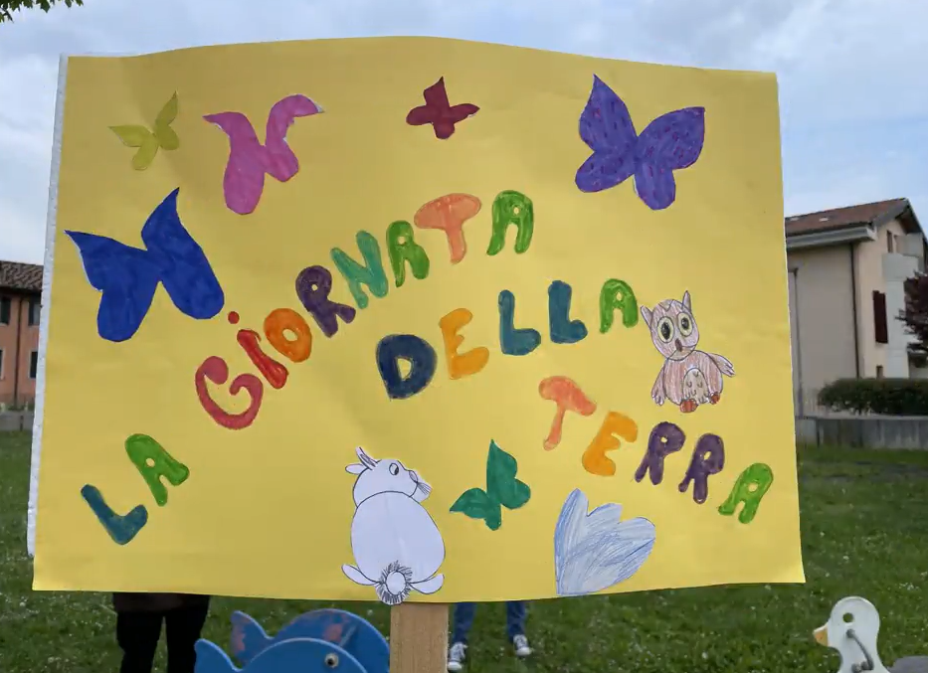

Slide 4
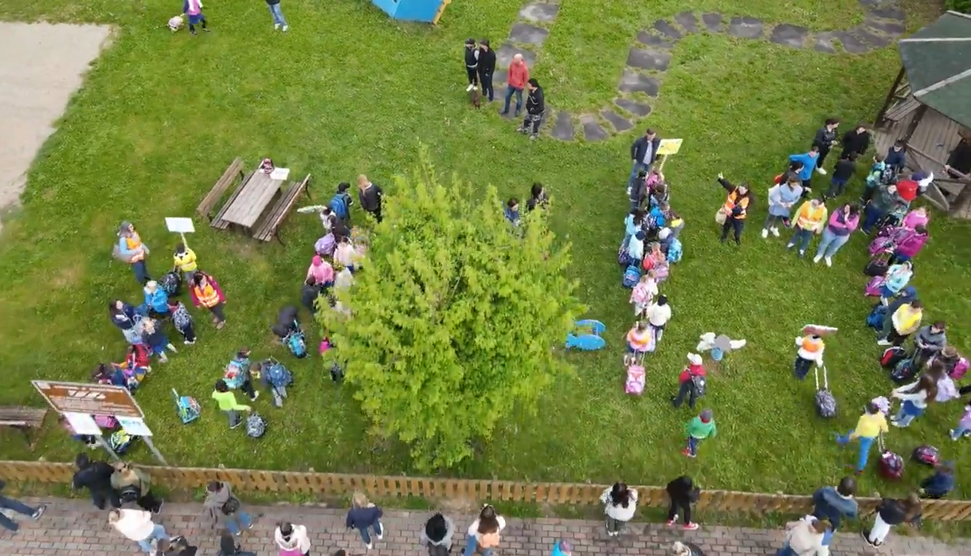
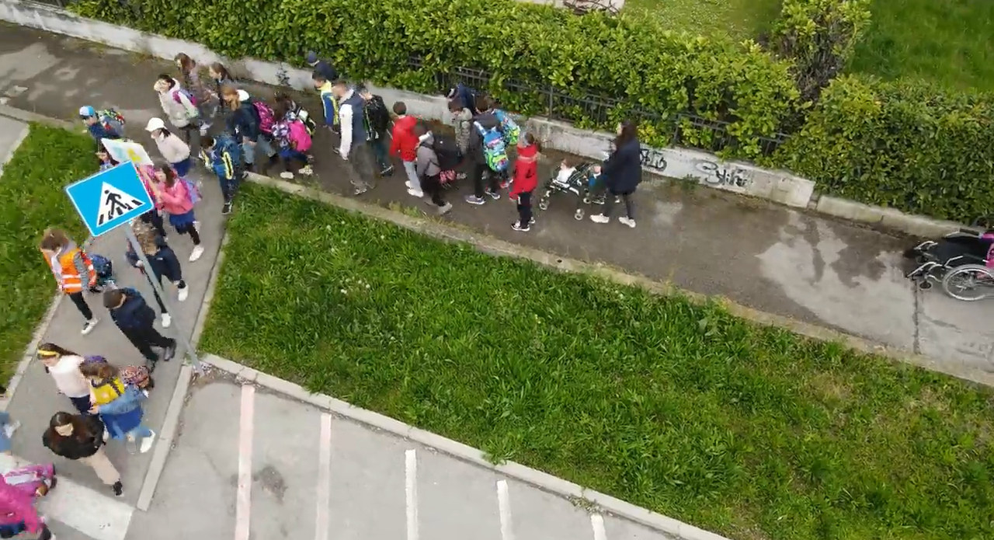
Siamo pronti per il MegaPedibus!

Slide 5
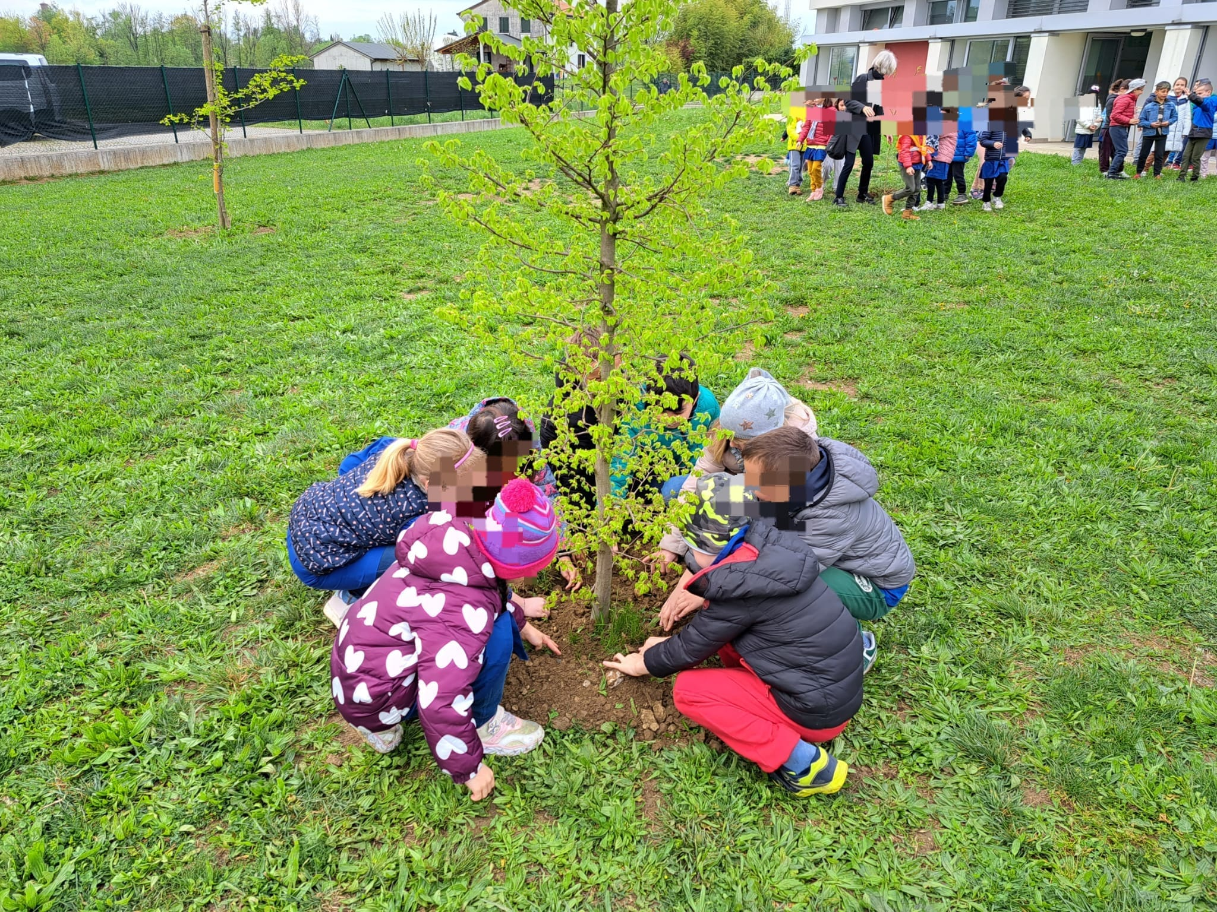
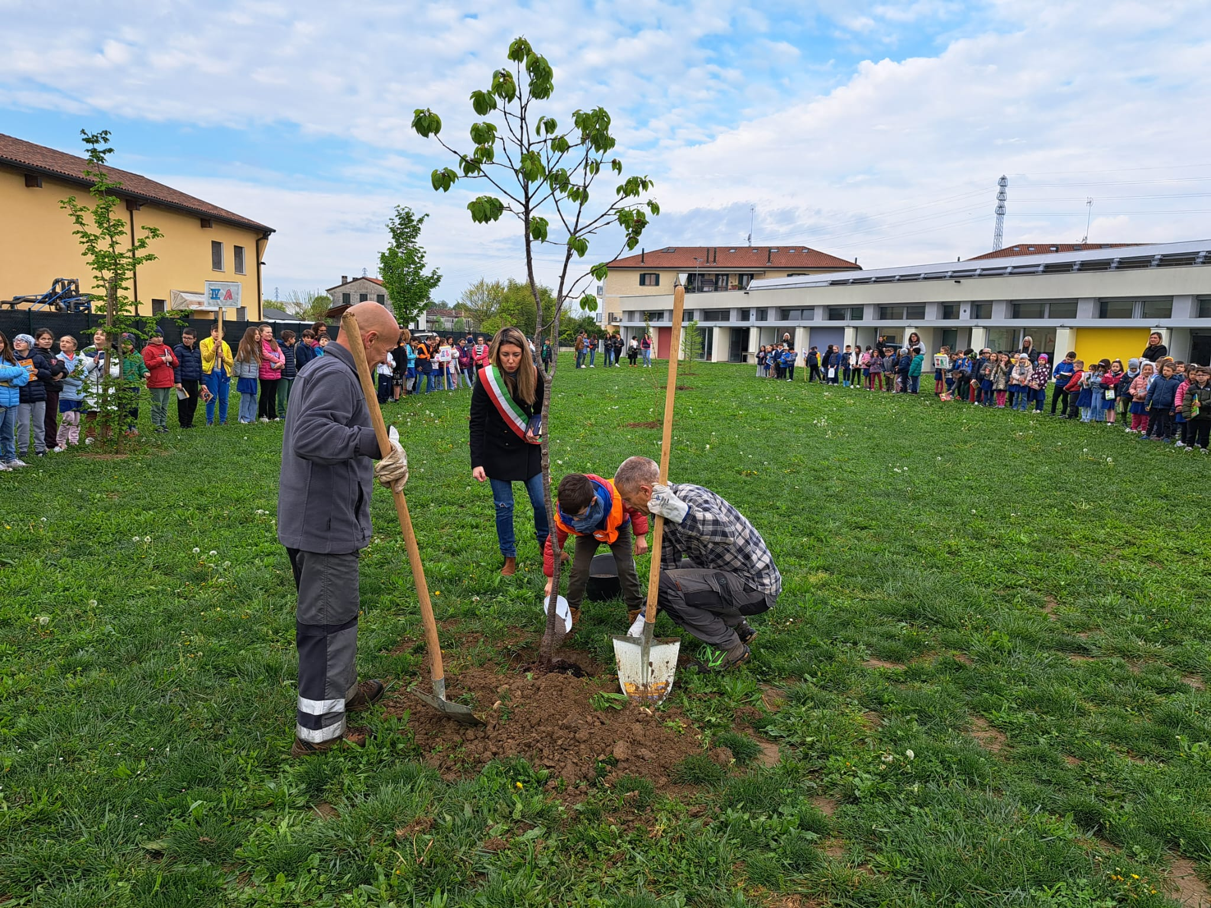
La piantumazione di molti alberi ha reso il nostro giardino ancora più bello!

Slide 6
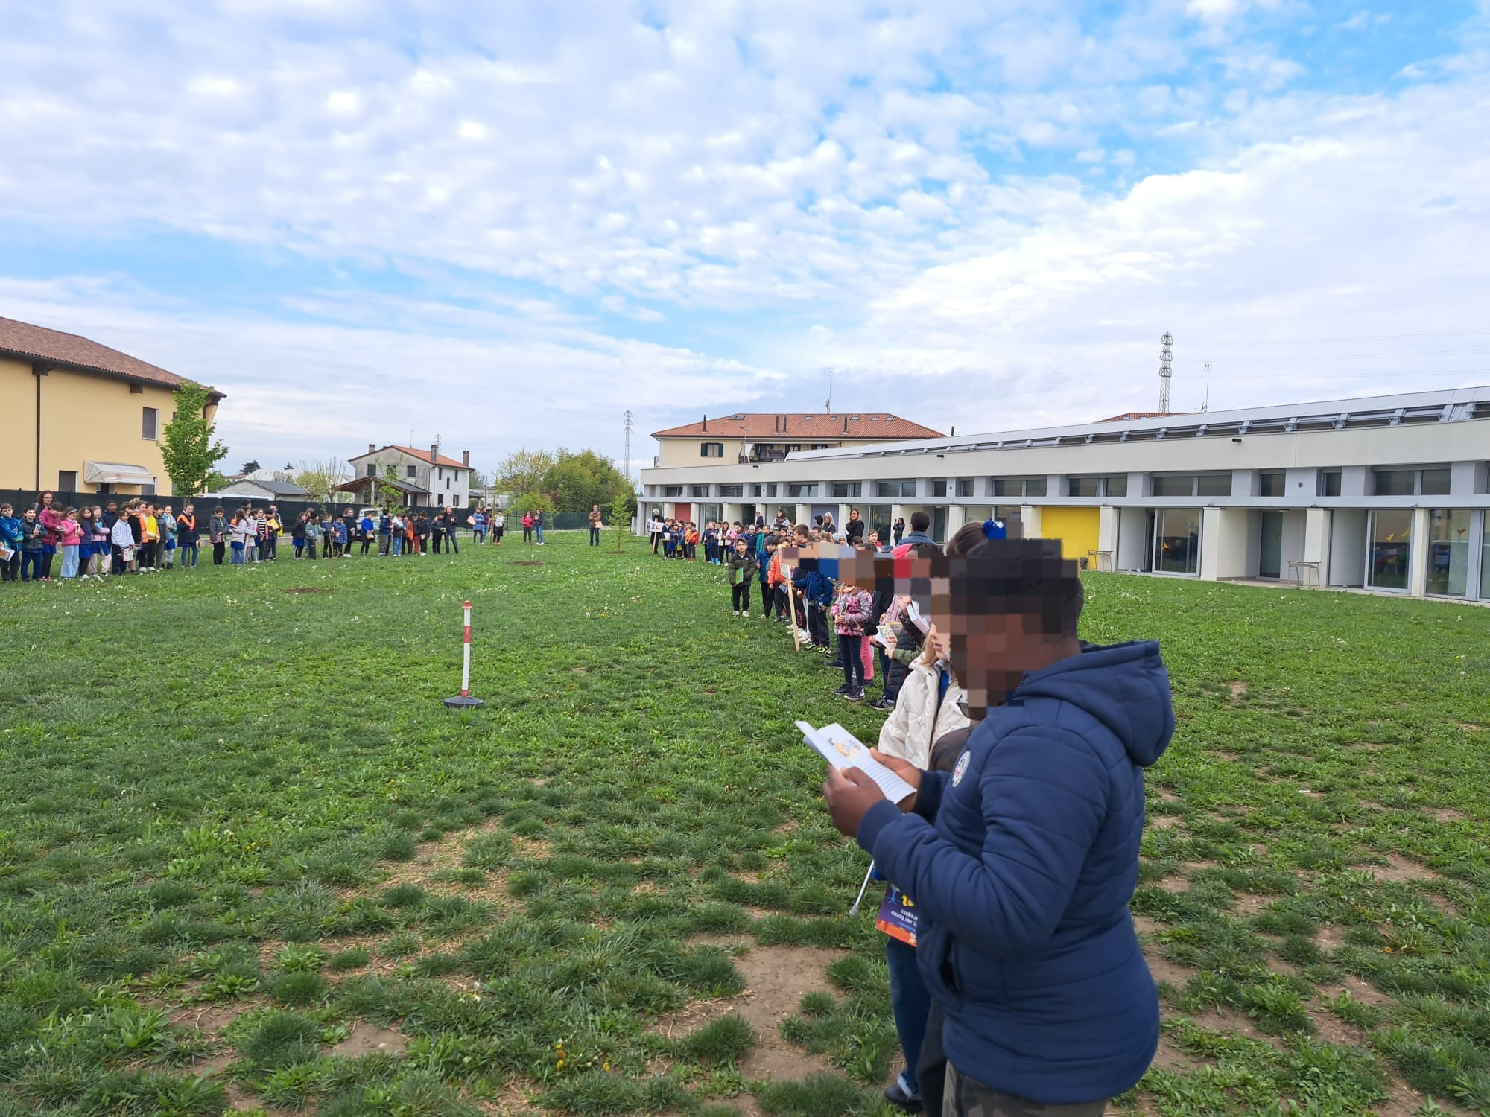
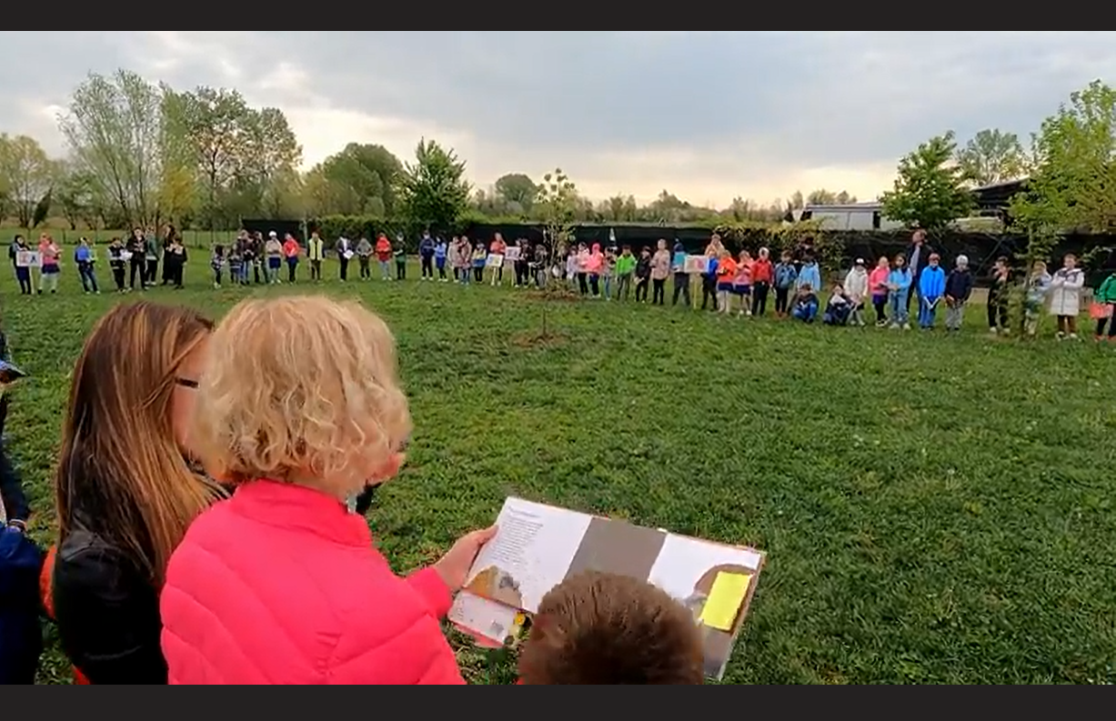
Il Flash Book Mob è sempre un momento emozionante!

Slide 7
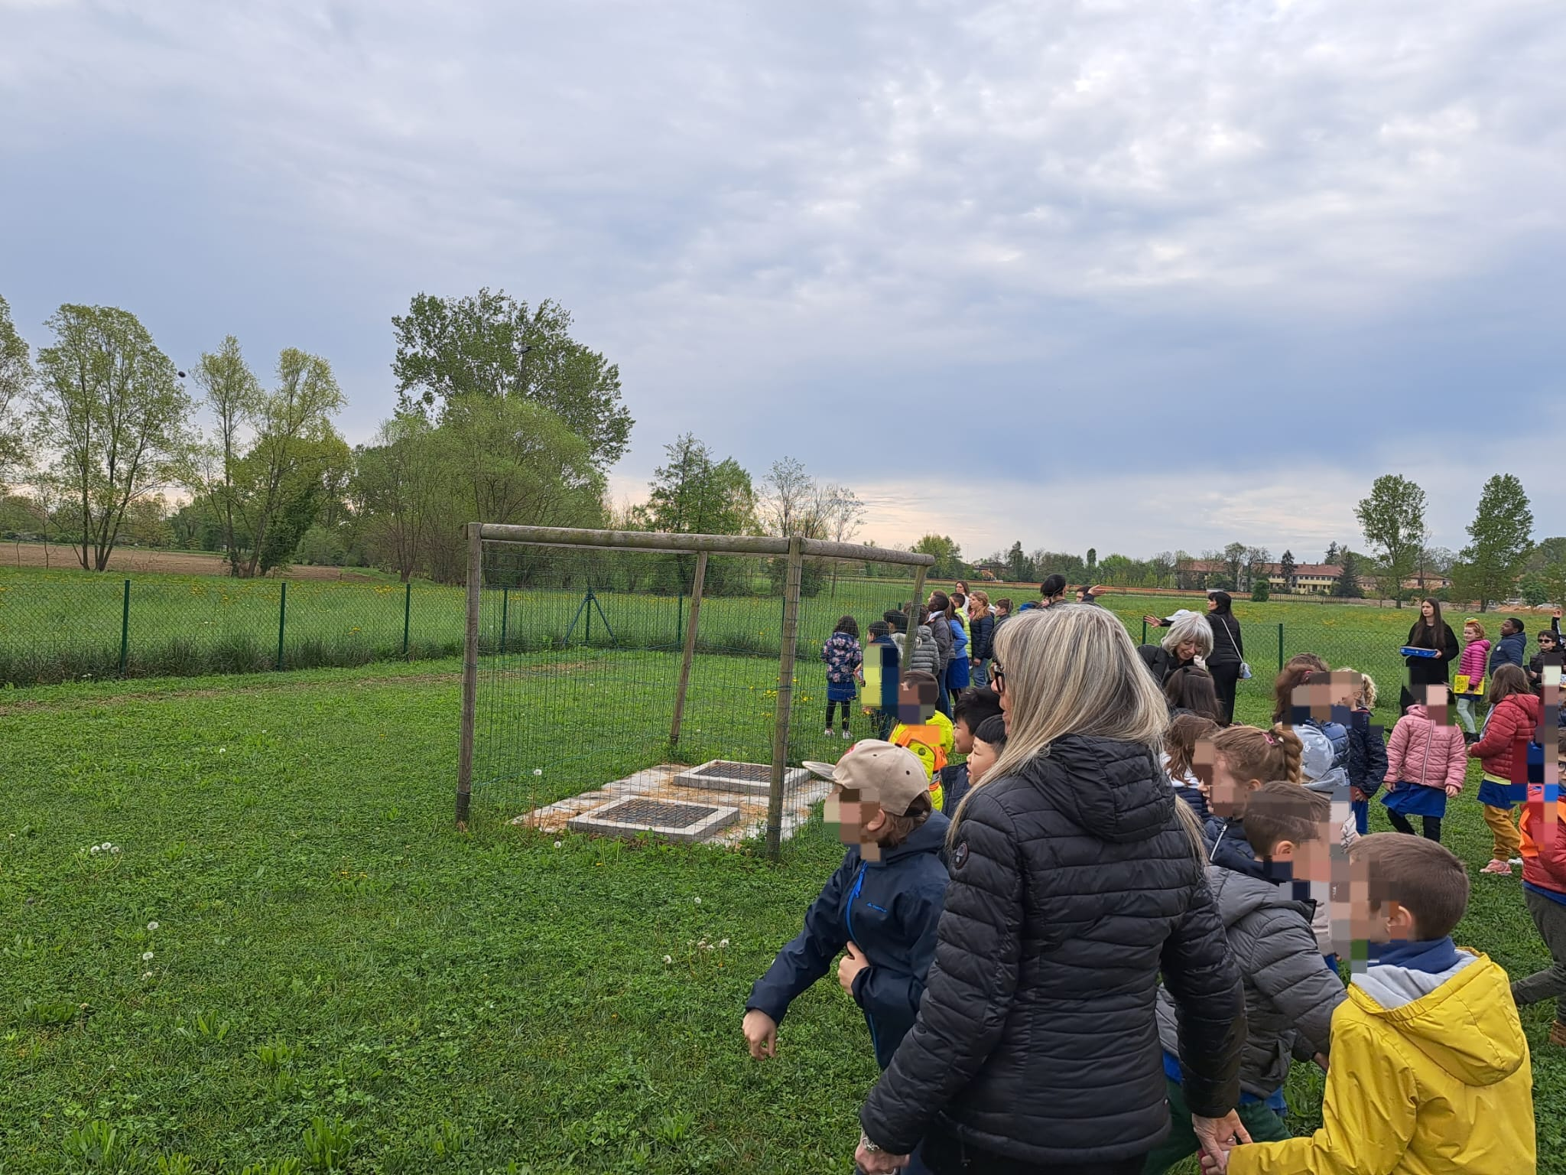
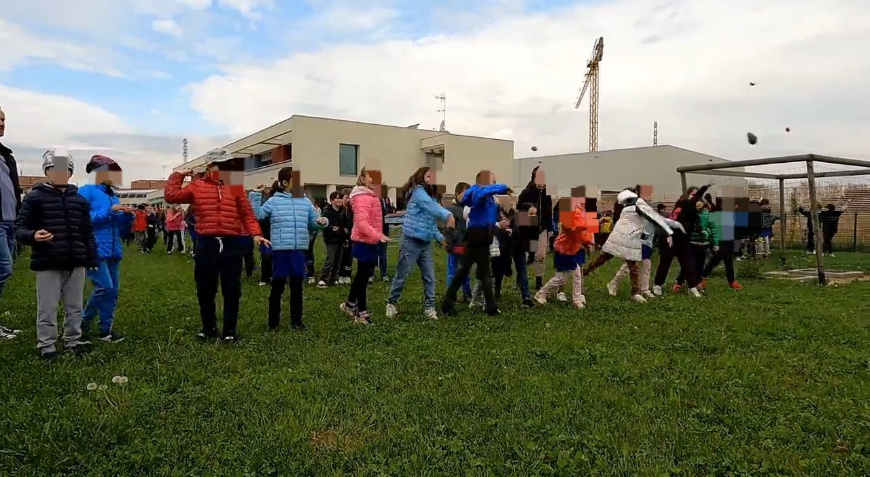
E finalmente lanciamo le nostre “bombe di semi”!
GRAZIE A TUTTI!

